Slide 1

Diagnóstico
Necesidades de
Formación 2018
ICCE Nazaret

Slide 2



ICCE Nazaret
Notes:
Explicar metodología y aporte e integración de las necesidades formativas identificadas por los docentes.

Slide 3

DECE
Atención médica integral – Prevención (hábitos de vida saludables).
Mediación escolar – métodos alternativos de solución de conflictos.
Educación digital.
Etapas de desarrollo (a maestros).
PIA.
ICCE Nazaret
Notes:
Explicar metodología y aporte e integración de las necesidades formativas identificadas por los docentes.

Slide 4
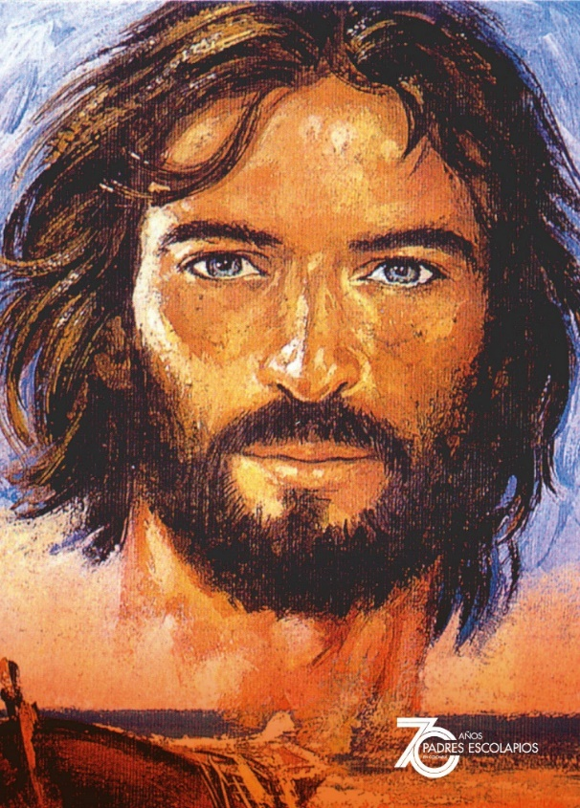
Procesos Pastorales
Movimiento Calasanz.
Oración continua.
Retiros y convivencias.
Clase de pastoral.
Acompañamiento.
Vida Sacramental.
Participación.
ICCE Nazaret
Notes:
Explicar metodología y aporte e integración de las necesidades formativas identificadas por los docentes.

Slide 5

Gestión de Convivencia
Protocolos de atención integral.
Debido Proceso.
Resolución de conflictos – Métodos alternativos de solución de conflictos.
ICCE Nazaret
Notes:
Explicar metodología y aporte e integración de las necesidades formativas identificadas por los docentes.

Slide 6

Gestión Directiva
Trabajo en equipo
Clima organizacional
Relaciones interpersonales.
ICCE Nazaret
Notes:
Explicar metodología y aporte e integración de las necesidades formativas identificadas por los docentes.

Slide 7
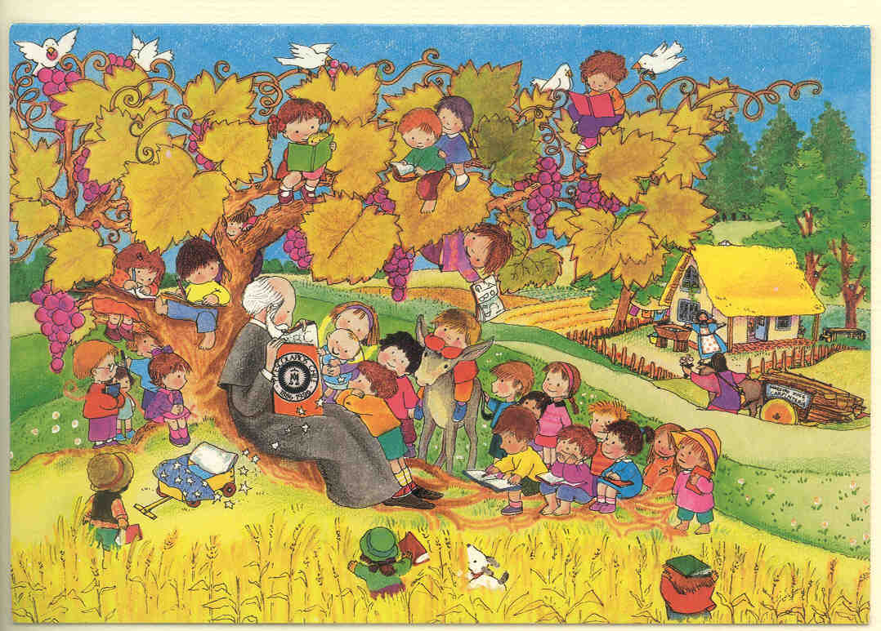
Gestión Académica
Didáctica (general, específica e integración de las TIC´s).
Diseño Proyectos Educativos.
Planeación.
Evaluación (técnicas e instrumentos).
Estándares de Desempeño Profesional Docente.
Emprendimiento.
Pedagogía Calasancia.
Proyecto ambiental “cuidado de la casa común”.
Adaptaciones curriculares para estudiantes con necesidades educativas especiales asociadas o no a las discapacidades.
ICCE Nazaret
Notes:
Explicar metodología y aporte e integración de las necesidades formativas identificadas por los docentes.

